Slide 1
Növény igényéhez pozícionált starter- és fejtrágyázási megoldások
Mészáros Gábor
Kiemelt szolgáltatás értékesítési Igazgató

Slide 2
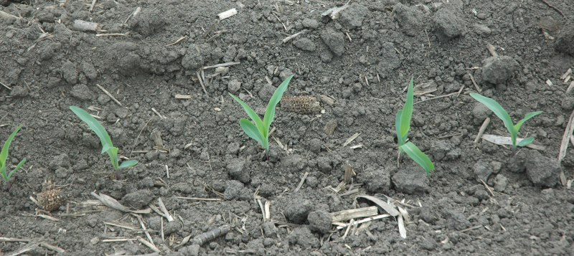
A nagy termésátlagok kulcsa a homogén növényállomány
Homogénnek tekintjük azt a növényállományt, amelynél növények 90 %-a kikel a kelés kezdetétől számított 48 órán belül
Notes:
Egyedek közötti verseny a tápanyagért, vízért, fényért. Amerikai farmer (35 t/ha) szerint a legfontosabb a homogén növényállomány.

Slide 3
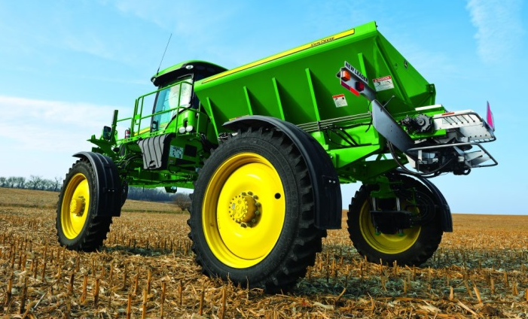
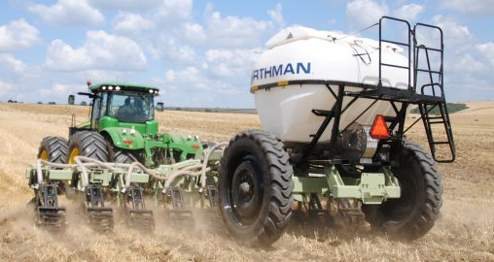
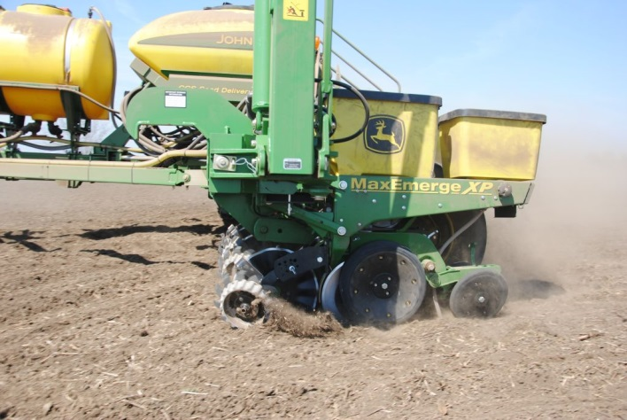
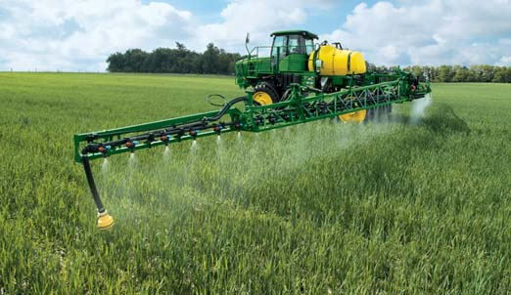
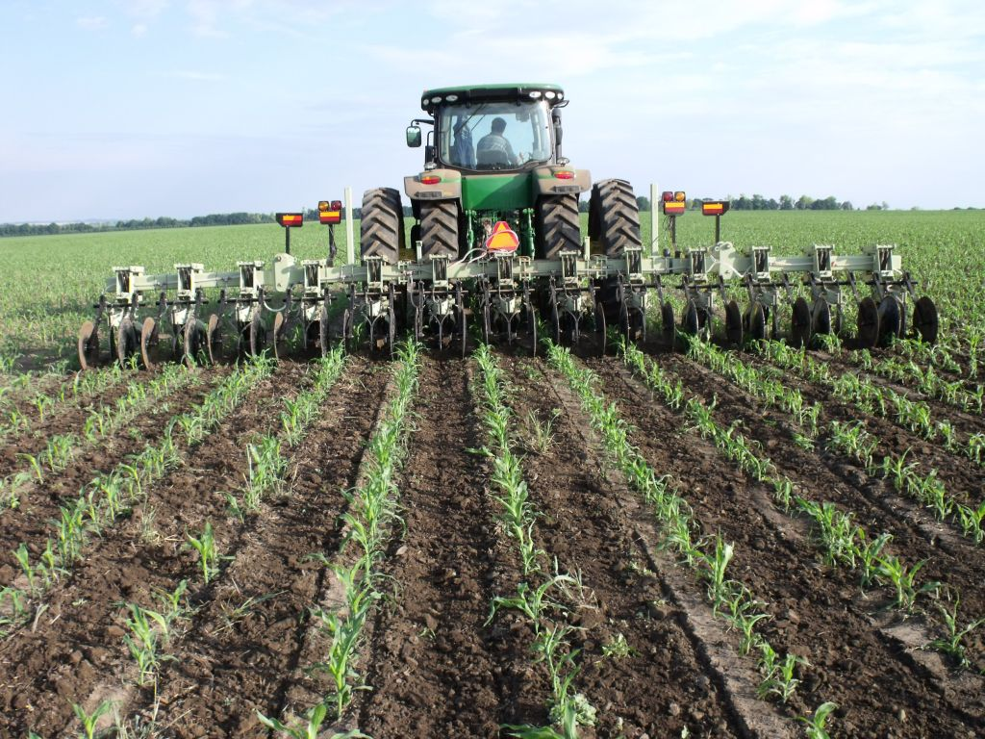
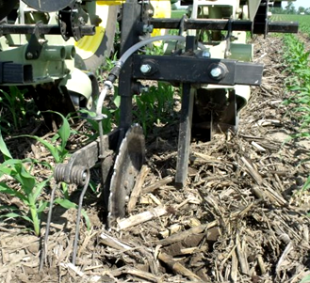
Trágyaigény megosztása a tenyészidőszakban
Műtrágyázási módok: Alaptrágyázás Starter trágyázás Fejtrágyázás Lombtrágyázás
Kiegészítő
trágyázás

Slide 4
Startertrágyázás célja
A startertrágyázás célja, hogy gyors kelést, és erőteljes gyökérnövekedést biztosítson a növény fejlődésének kezdeti szakaszában azáltal, hogy megfelelő mennyiségű és minőségű tápanyagot, elsősorban könnyen felvehető foszfort, biztosítunk a csírázó növényeknek.
Amikor a csíranövény tartaléktápanyagai elfogynak, gyökérzete még fejletlen, a hűvös talajban a talajélet, vele együtt a foszfor feltáródás is még minimális, a startertrágya energiát (foszfort) biztosít annak kezdeti fejlődéséhez.

Slide 5
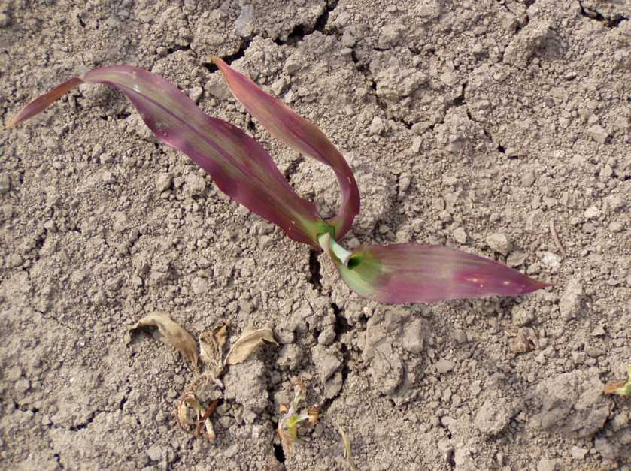
Tápanyag hiányos kukorica
N: 3,56 mm%
P: 0,16 mm%
K: 3,18 mm%
Zn: 12,8 mg/kg

Slide 6
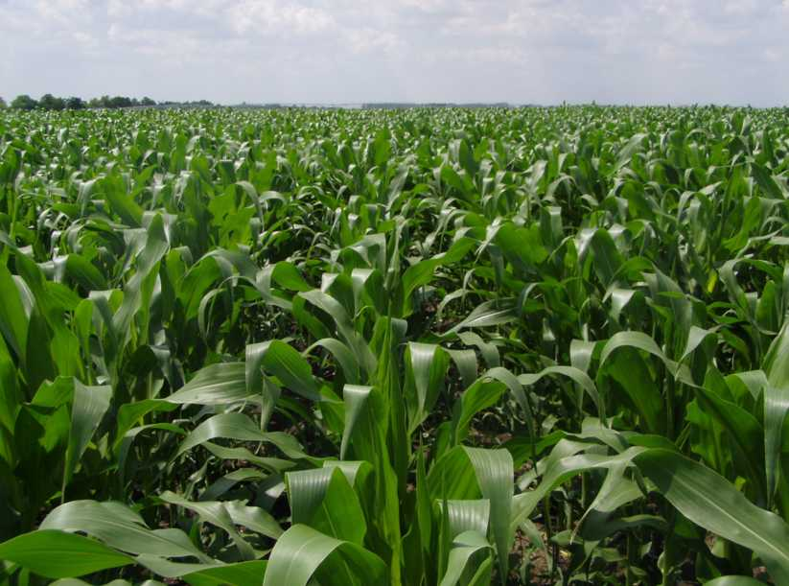
Tápanyaggal jól ellátott kukorica
N: 3,5-5,0 mm%
P: 0,35-0,6 mm%
K: 3,0-4,5 mm%
Zn: 30-70 mg/kg

Slide 7
Startertrágyák hatásai
Kedvező hatások
Friss felvehető tápanyag (foszfor) a növény kezdeti fejlődéséhez.
Kedvezőtlen hatások
Élettani
Sóstressz (K)
Csirázás gátlás (karbamid, N)
Kijuttatás technológia
Vetéskapacitás csökkenés

Slide 8
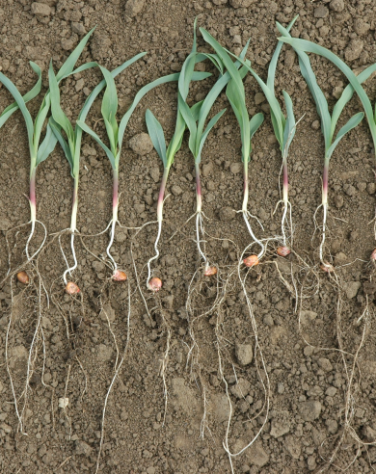
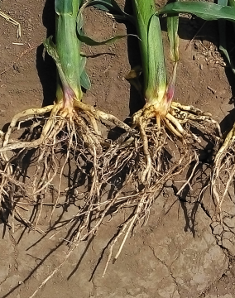
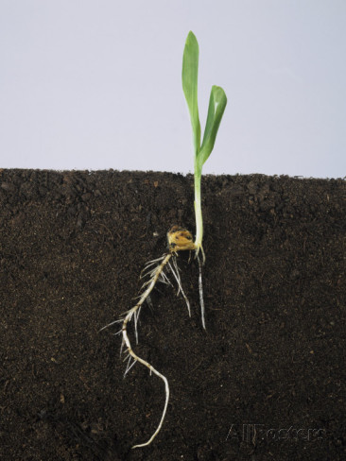
Starter trágyázás
Vetéssel egy menetben, célzottan a mag közelébe kijuttatott P-trágya
Elsődleges
gyökérzet
Notes:
Csirázó növény számára nagyon fontos a könnyen felvehető P tápanyag. Gyökérváltás előtt, után, kifejlett gyökérzet.

Slide 9
Hagyományos kontra magárokba helyezett starter
P
P
Notes:
Hagyományos starterek – Pop-Up szilárd, vagy folyékony NP oldatok

Slide 10
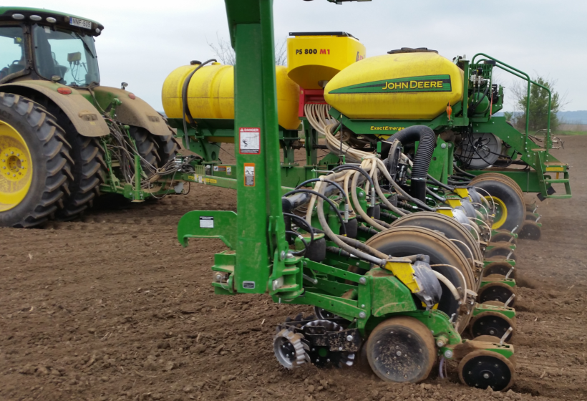
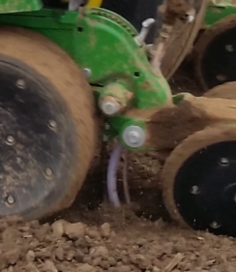
Szilárd talajfertőtlenítőt helyez le a magárokba
Folyékony startertrágyát helyez le a magárokba
Magágyat készít
Vet
Rászerelhető sávpermetező rendszer!

Slide 11
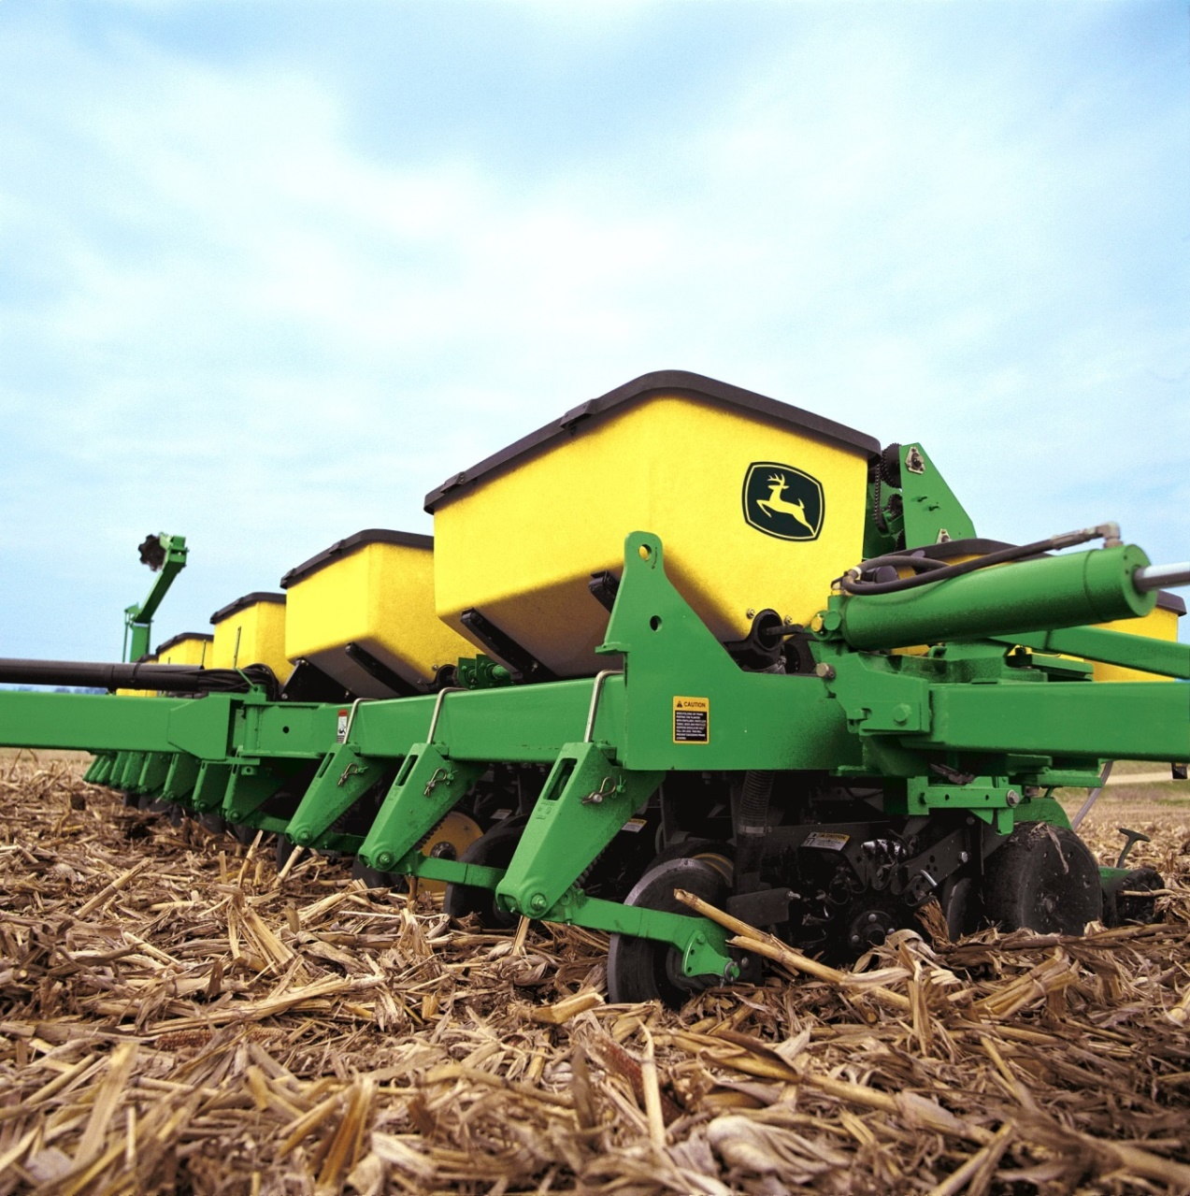
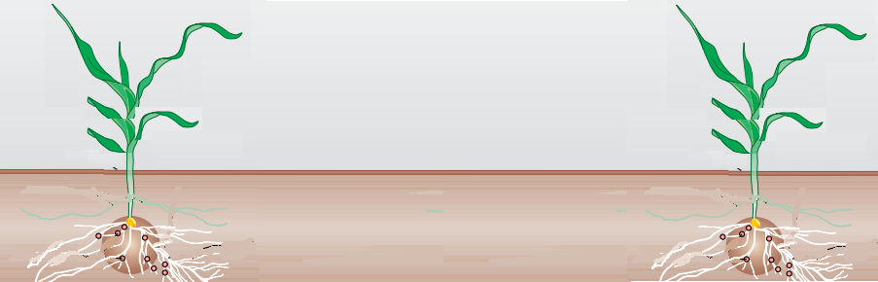
„Hagyományos starter”
A magtól 5x5 cm-re
P-túlsúlyos komplex trágyák
A fitotoxicitás elkerülése /KCl, karbamid/
Maximum 50 kg/ha N
5 cm
5 cm
PN
Notes:
Relatíve nagy adagok kijuttatását jelenti. Tartalmaznak KCL- sókoncentráció, karbamid – fitotoxikus lehet ezért 5X5 cm a magtól.

Slide 12
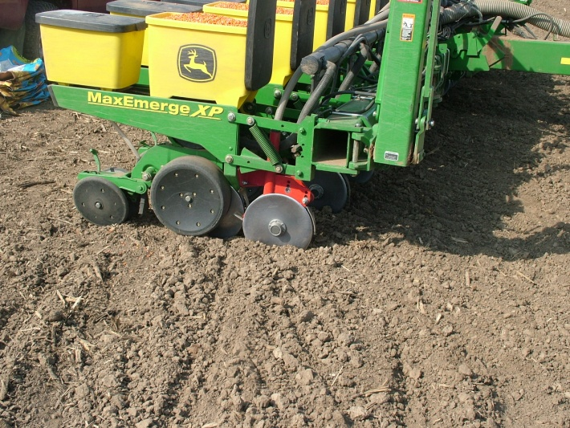
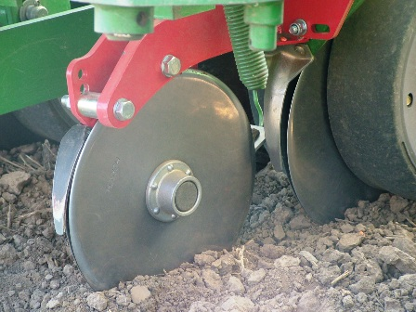
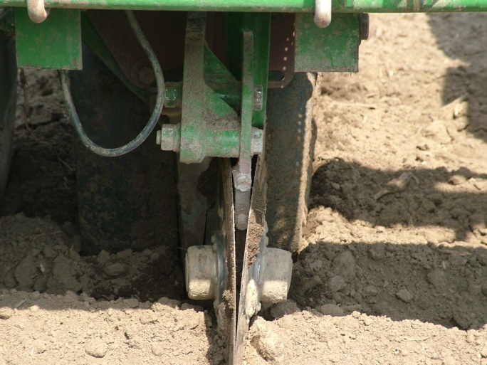
Műtrágya kijuttatási megoldás vetőgépeken
Műtrágya a vetőmaggal egy mélységben
50 mm-re a sortól eltolva
50 mm

Slide 13
Startertrágya formulációk
Melegen granulált szilárd műtrágyák
Kedvező hatások
Kedvezőtlen hatások
Foszfor tartalom
Kedvező hatóanyag ár
Élettani
Magas dózis
Vetési kapacitás csökkenés

Slide 14
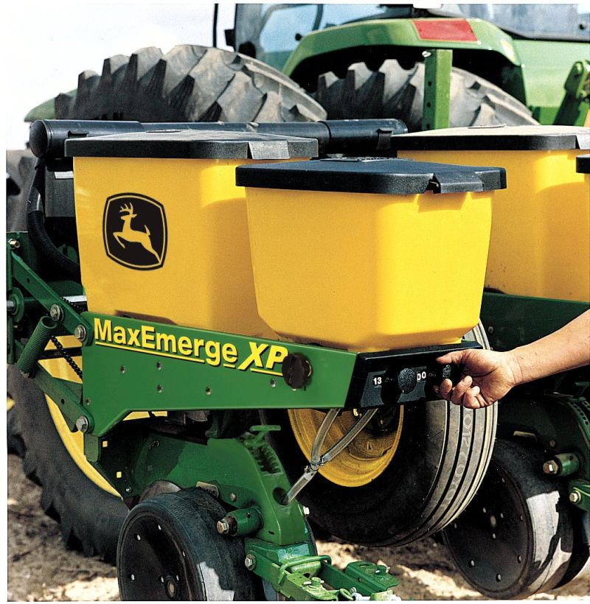
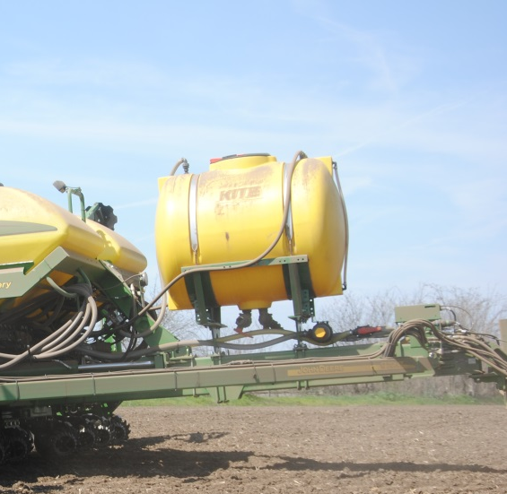
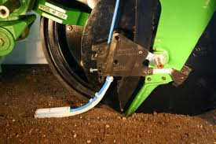
Magárokba helyezett starterek
„Pop-up”
A mag közvetlen közelébe
A vetőcsoroszlya után
Minimum 5 kg P, maximum 5 kg N
P
Notes:
Más az összetétel, kisebb adagok, nincs bennük K és karbamid ezért nem fitotoxikusak. A mag közelébe lehelyezhetők.

Slide 15
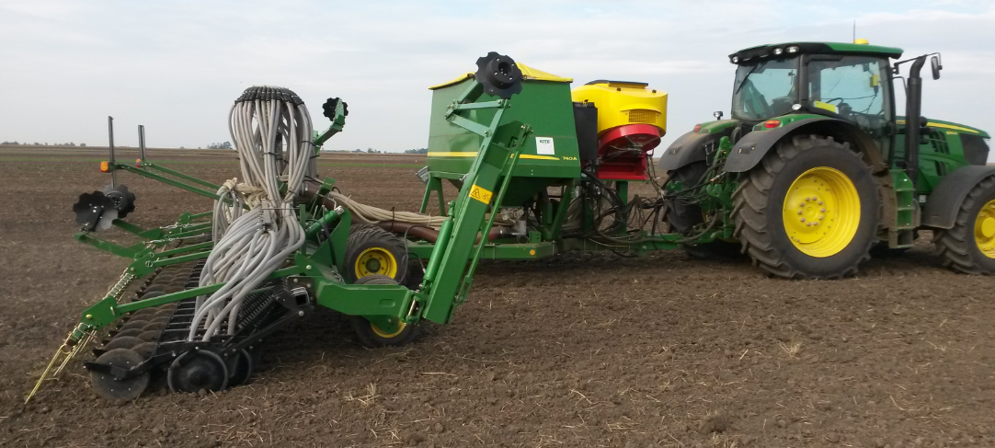

Slide 16
Startertrágya formulációk
Mikrogranulátum műtrágyák
Kedvező hatások
Kedvezőtlen hatások
Foszfor tartalom
Alacsony dózis
Vetési kapacitás
Vetési kapacitás csökkenés
talajfertőtlenítés esetén

Slide 17
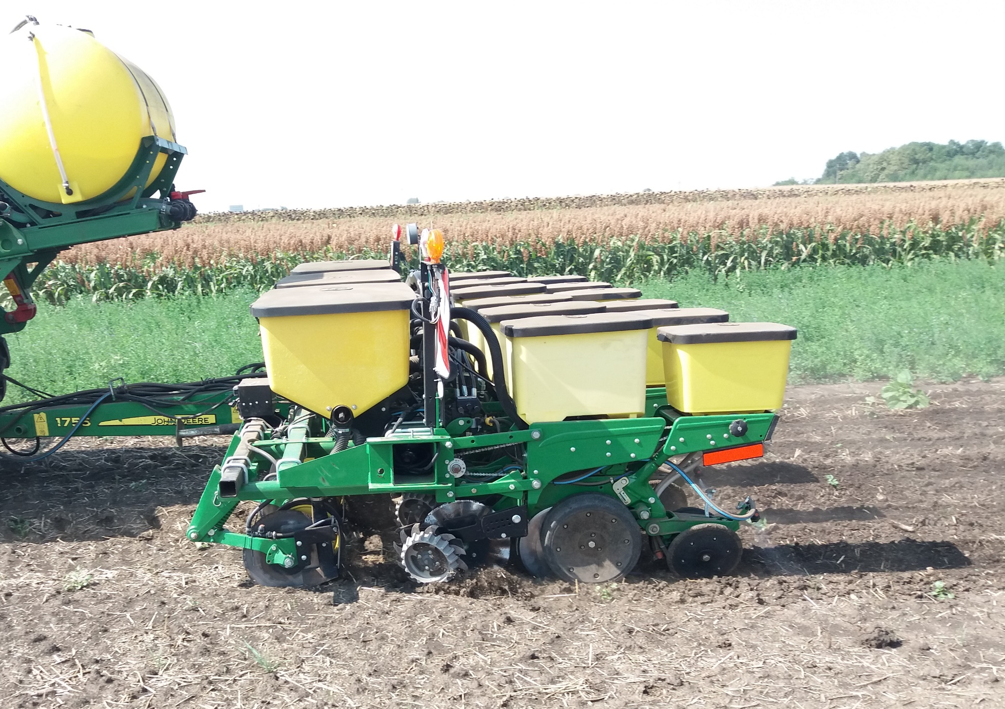
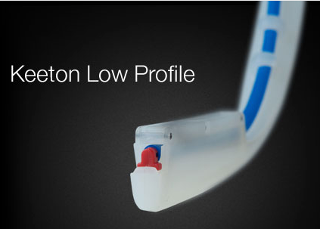
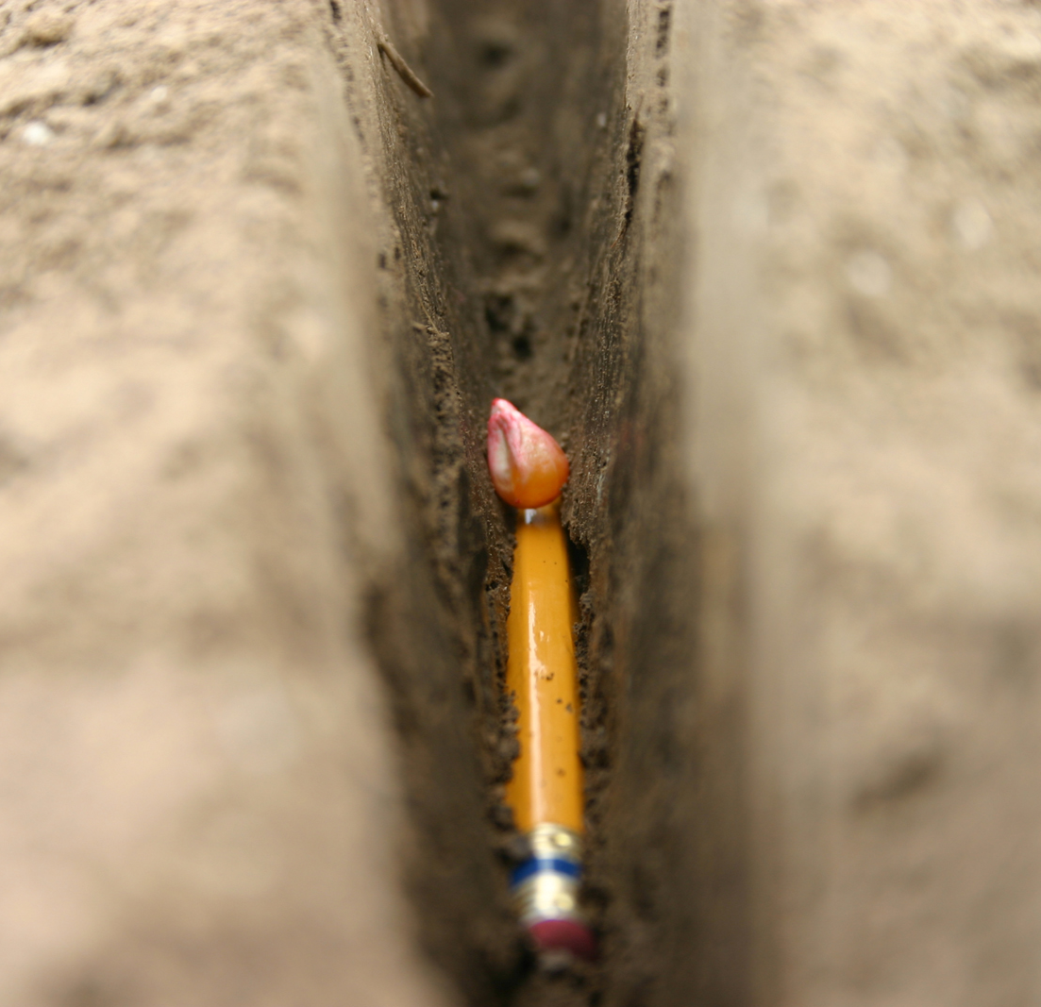
Magnyomó pálca
Magnyomó pálca:
Magok megfelelő kapcsolat a magárok aljával
Starter trágya kijuttatás
Notes:
Alkalmazhatunk különleges kialakítású lezárókerekeket is

Slide 19
Startertrágya formulációk
Folyékony startertrágya
(NP oldat)
Kedvező hatások
Kedvezőtlen hatások
Foszfor tartalom
Alacsony dózis
Vetési kapacitás
Talajoltó baktériummal keverhető

Slide 20
A vetési hiba emberi munkának, nem pedig a vetőmagnak vagy a gépnek az eredménye.
Jóllehet az idő a vetés idején drága, maradj nyugodt, őrizd meg a hideg fejedet, és bízd magad a józan észre , ne az érzelmek hullámzására és idegeskedésre, hogy közben tartsd a vetés hatékonyságát.
Ha előre gondolkodsz egypár percig, az gyakran elkerülhetővé tesz drága és időigényes hibákat, ami végigkísérne az egész tenyészidőn.
Amerikai farmeroknak szóló vetési intelem 1987

Slide 21
Fejtrágyázás
Az állományban végzett N- és kéntrágyázás (mezo és mikroelemek)
Elsősorban talajtrágyák: szilárd (amm.-nitrát, MAS, karbamid)/folyékony (Nitrosol) NS
Az időjárástól függően a fejlett állományokban lehet lombtrágyázás is (kis koncentráció, pár kg hatóanyag)

Slide 22
A NITROGÉN HATÉKONY FELHASZNÁLÁSÁNAK TECHNOLÓGIAI FELTÉTELEI, LEHETŐSÉGEI.

Slide 23
Jelenlegi helyzet
A felhasznált műtrágya 70%-a nitrogén
Túlnyomórészt vetés előtti kijuttatás (kapások)
Az összes nitrogén kb. 80 %-a vetéssel bezárólag kerül felhasználásra
Csak 20 %-a fejtrágya
Nem a növény fenológiai igényéhez igazított
Sok a veszteség

Slide 24
N-hasznosulás
A N trágyákkal kijuttatott hatóanyag hasznosulása (NUE):
Hazai vizsgálatok: 40-80%
Nemzetközi publikációk: 40-64%
Denitrifikáció
Műtrágya N
Nitrát-N
Nitrát-N
Lemosódás
Notes:
A nitroszomonasz (ammoniumból nitrit és a nitrobakter baktériumok a nitritből nitrát ion N-talakít át, ami lemosódhat, vagy a denitrifikáció útján elillan, igy nem tud hasznosulni a növény számára.

Slide 25
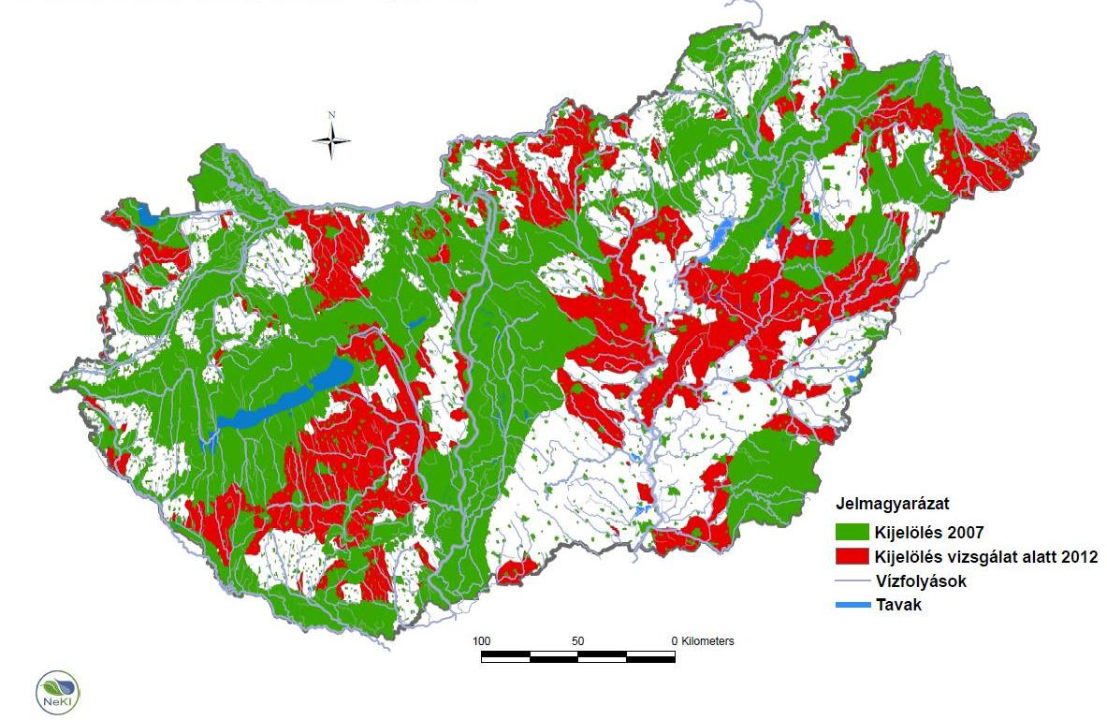
Nitrátérzékeny területek
Notes:
From 2014 september farmers have to comply strict regulations concerning N application
Maximum by manure: 170 kg/ha

Slide 26
A tenyészidőszak alatt maximálisan kijuttatható N hatóanyag (kg/ha) átlagos termőhelyenkénti átlagtermésre számolva
őszi búza
Fajlagos N: őszi búza 27 kg/t
Termőhelyi kategória | gyenge | közepes | jó
 | N-ellátottságú talajon
I. mezőségi talajok (csernozjomok) | 190 | 170 | 130
II. barna erdőtalajok | 170 | 155 | 125
III. réti és öntés talajok | 170 | 155 | 135
IV. laza és homoktalajok | 130 | 120 | 110
kukorica
Fajlagos N: kukorica 25 kg/t
Termőhelyi kategória | gyenge | közepes | jó
 | N-ellátottságú talajon
I. mezőségi talajok | 190 | 170 | 150
II. barna erdőtalajok | 190 | 160 | 150
III. réti és öntés talajok | 180 | 160 | 140
IV. laza és homoktalajok | 150 | 130 | 120

Slide 27
Az őszi búza nitrogén-igénye a tervezett termés és a talaj tápelem-ellátottságának függvényében
Tápelemek | Tervezett termés (t/ha)
 | 5 | 6 | 7 | 8 | 9 | 10
Nitrogén (kg/ha) | Jó N-ellátottság (középkötött talajok Humusz%>3)
 | 122 | 139 | 155 | 171 | 190 | 208
 | Közepes N-ellátottság (kötött talajok: 2,5-3% humusz, középkötött talajok: 2-2,5% humusz)
 | 135 | 155 | 172 | 191 | 211 | 231
 | Gyenge N-ellátottság
 | 149 | 170 | 189 | - | - | -

Slide 28
Célok – N-hasznosulás növelése
Növény igényeihez igazított növénytáplálás:
-Többmenetes fejtrágya
-Stabil nitrogénformák alkalmazása
-Precíziós kijuttatás
-Helyspecifikus kijuttatás

Slide 29
Milyen a nitrogén formákat használunk?
Ammónium-nitrát (34 %) 50 % NH₄⁺ 50 % NO₃⁻
MAS (CAN) (27 %) 50 % NH₄⁺ 50 % NO₃⁻
Karbamid (46 %) 100 % amid-N
UAN (28-30 %) 50 % amid-N 25 % NH₄⁺ 25 % NO₃⁻
^{NS}
Szilárd szerves trágya vagy hígtrágya 100 % NH₄⁺

Slide 30
Kénhiány okai
Magas kéntartalmú műtrágyák, növényvédő szerek visszaszorulása a növénytermesztésben.
A kénvegyületek koncentrációjának csökkenése a légkörben és a csapadékban.
Termésátlagok növekedése
Notes:
Az általunk javasolt technológiák gazdasági mérettől függetlenül mindenki számára adaptálhatók, minden gazdaság számára van ajánlatunk.
A KITE minden technológiai ajánlása az országban több helyszínen beállított kísérletek segítségével került kialakításra. Az ajánlott inputok agronómiai hatékonysága minden esetben ellenőrzött. A területteljesítmény az agronómiai-műszaki technológiák összehangolásával növelhető (erre egyedül a KITE képes az országban). Az általunk ajánlott technológiai elemek a precíziós gazdálkodásba is beilleszthetőek, aki ebbe az irányba tervez fejleszteni, azt a KITE input, műszaki, szolgáltatási és szaktanácsadási oldalról is támogatja.

Slide 31
Kén szerepe, viselkedése
Szerves (50-80%) és szervetlen formában található.
Mozgékony elem, viselkedése a nitrogénhoz hasonlatos.
Nélkülözhetetlen az aminosavak (cisztin, cisztein, metionin) és a fehérjék szintézisében.
Növeli a klorofiltartalmat.
Kedvező N/S arány 30-40/1 a növényben.
A ként a növények szulfát ion formában képesek felvenni.
A légköri SO2-t is képesek hasznosítani.
Notes:
Az általunk javasolt technológiák gazdasági mérettől függetlenül mindenki számára adaptálhatók, minden gazdaság számára van ajánlatunk.
A KITE minden technológiai ajánlása az országban több helyszínen beállított kísérletek segítségével került kialakításra. Az ajánlott inputok agronómiai hatékonysága minden esetben ellenőrzött. A területteljesítmény az agronómiai-műszaki technológiák összehangolásával növelhető (erre egyedül a KITE képes az országban). Az általunk ajánlott technológiai elemek a precíziós gazdálkodásba is beilleszthetőek, aki ebbe az irányba tervez fejleszteni, azt a KITE input, műszaki, szolgáltatási és szaktanácsadási oldalról is támogatja.

Slide 32
Növények kénigénye
Növény | 1,5 t/ha | 3,0 t/ha | 4,5 t/ha
repce | 21 kg/ha | 42 kg/ha | 63 kg/ha
Őszi búza | 3,0 t/ha | 6,0 t/ha | 9,0 t/ha
 | 15 kg/ha | 30 kg/ha | 45 kg/ha
Feltáródás évi 15 kg/ha
Notes:
Az általunk javasolt technológiák gazdasági mérettől függetlenül mindenki számára adaptálhatók, minden gazdaság számára van ajánlatunk.
A KITE minden technológiai ajánlása az országban több helyszínen beállított kísérletek segítségével került kialakításra. Az ajánlott inputok agronómiai hatékonysága minden esetben ellenőrzött. A területteljesítmény az agronómiai-műszaki technológiák összehangolásával növelhető (erre egyedül a KITE képes az országban). Az általunk ajánlott technológiai elemek a precíziós gazdálkodásba is beilleszthetőek, aki ebbe az irányba tervez fejleszteni, azt a KITE input, műszaki, szolgáltatási és szaktanácsadási oldalról is támogatja.

Slide 33
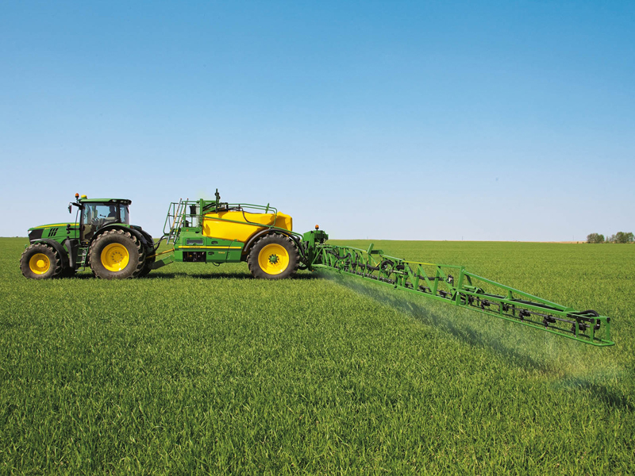
Kalászos fejtrágyázás

Slide 34
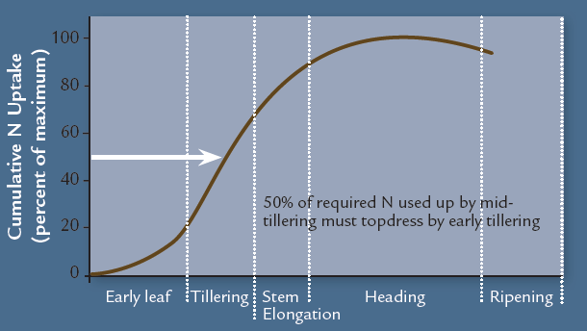
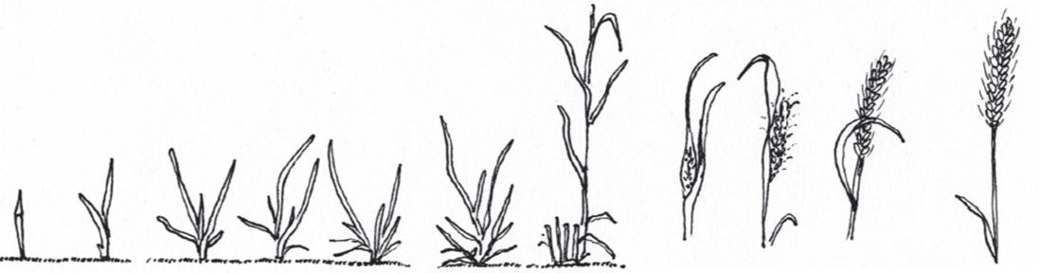
Őszi búza N-felvételi görbéje
Kumulált N-felvétel
(%)
A N-felvétel legalább 50%-a a bokrosodás alatt történik

Slide 35
A nitrogén és foszfor felvétel megközelítő alakulása a különböző fenológiai stádiumokban az összes felvétel %-ában kifejezve
Nitrogén
Bokrosodás végéig 20-30 %
Szárbaindulásig 50-70 %
Virágzásig 90%
Teljes érésig 100%
Foszfor
Szárbaindulásig 50 %
Virágzásig 90%
Teljes érésig 100%

Slide 36
Őszi búza N-ellátása
Őszi alap N: az összes N-igény 20-30%-a
Tél végén-tavasz elején (február-március)
A bokrosodás elősegítése, kalászonkénti kalászkaszám
Termés mennyisége
Szárbaindulás idején (április)
Nagy vegetatív tömeg kialakulása, kalászkák differenciálódása
Termés mennyisége, minősége
Kalászolás idején (május)
Minőség javítása
Nyersfehérje tartalom, ezen belül főként a sikér mennyisége

Slide 37
A talaj felvehető N tartalma
Nmin módszer
Az első talajvizsgálat az őszi búza bokrosodása kezdetén, bokrosodásában történik, a talajélet beindulása előtt, amikor a külső hőmérséklet + 4, +5 C⁰.
Ekkor a bokrosodás végére, a szárbaindulás elejére kívánunk szaktanácsot adni. A mintavétel mélysége 0-60 cm-es talajrétegre terjed ki.

Slide 38
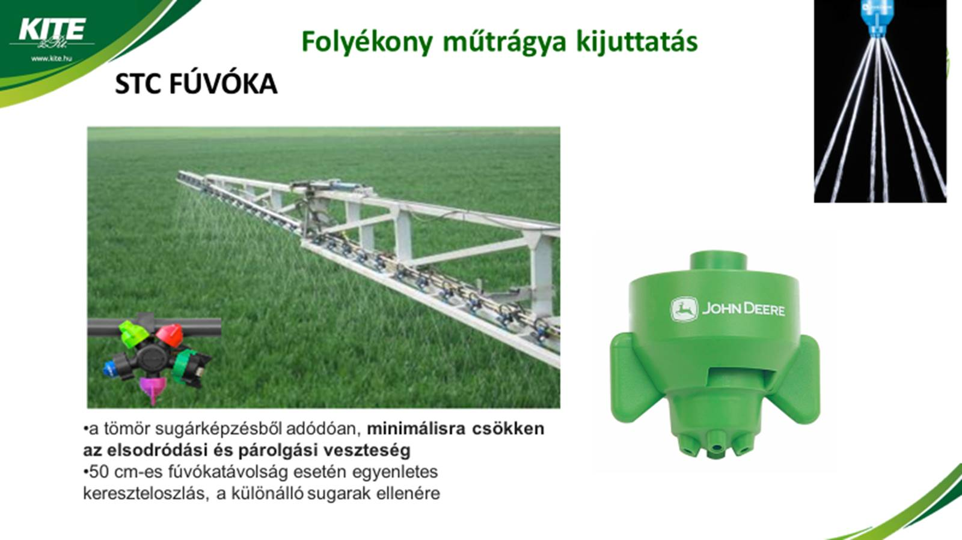

Slide 39
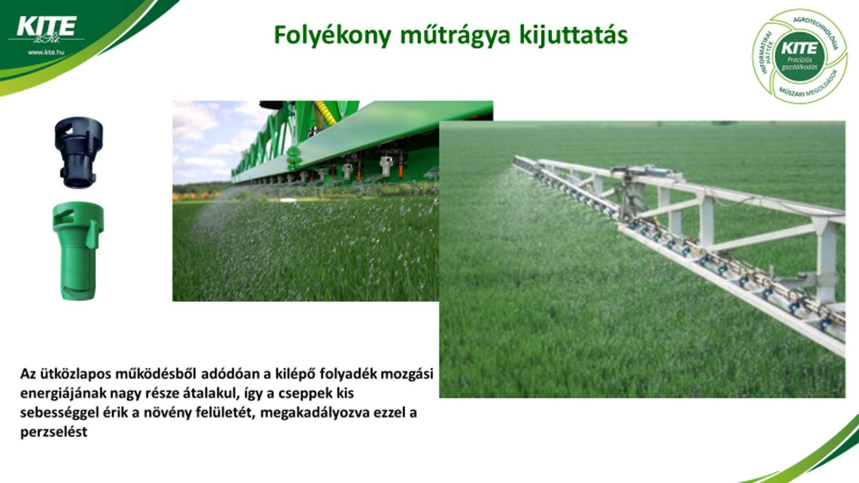

Slide 40
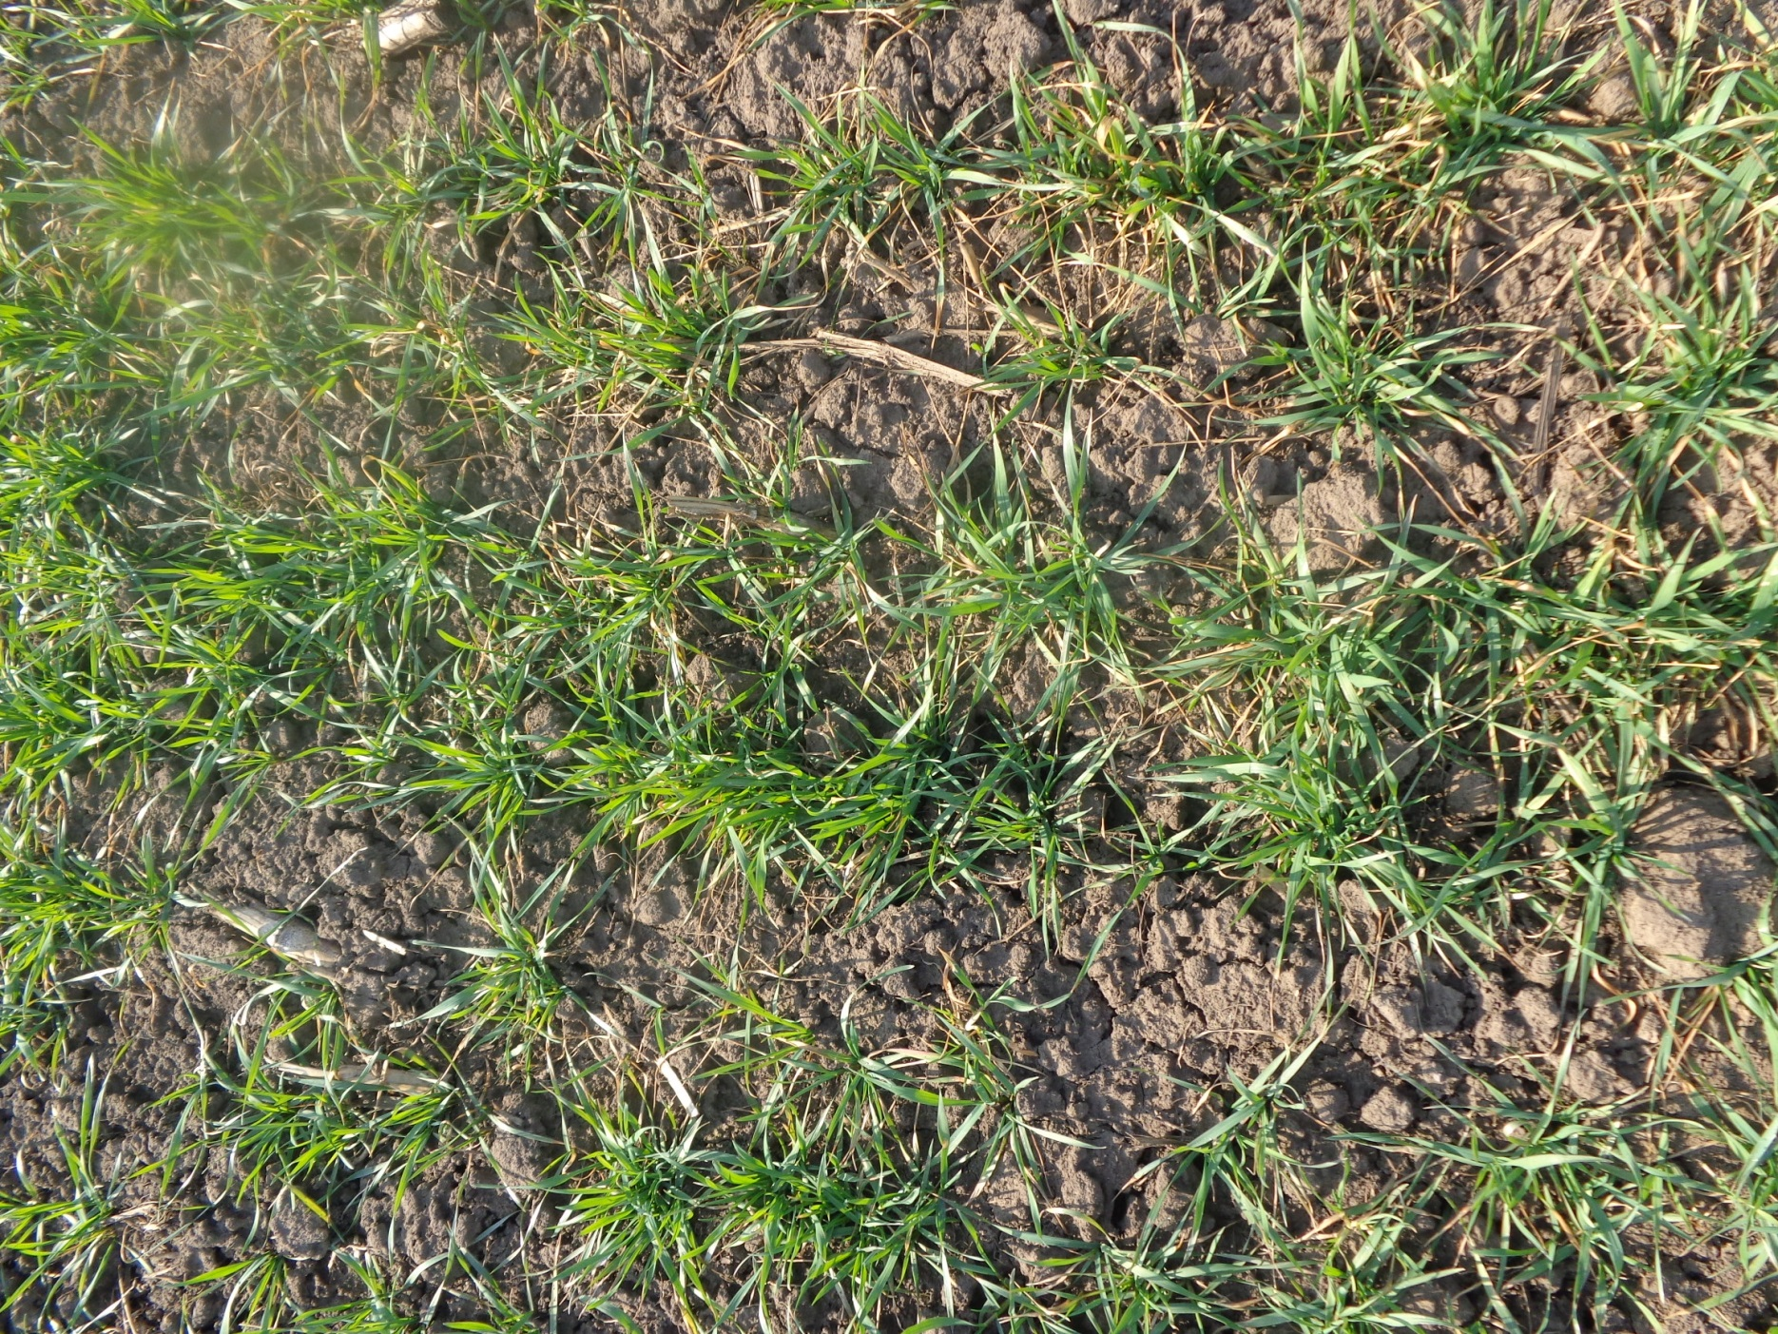
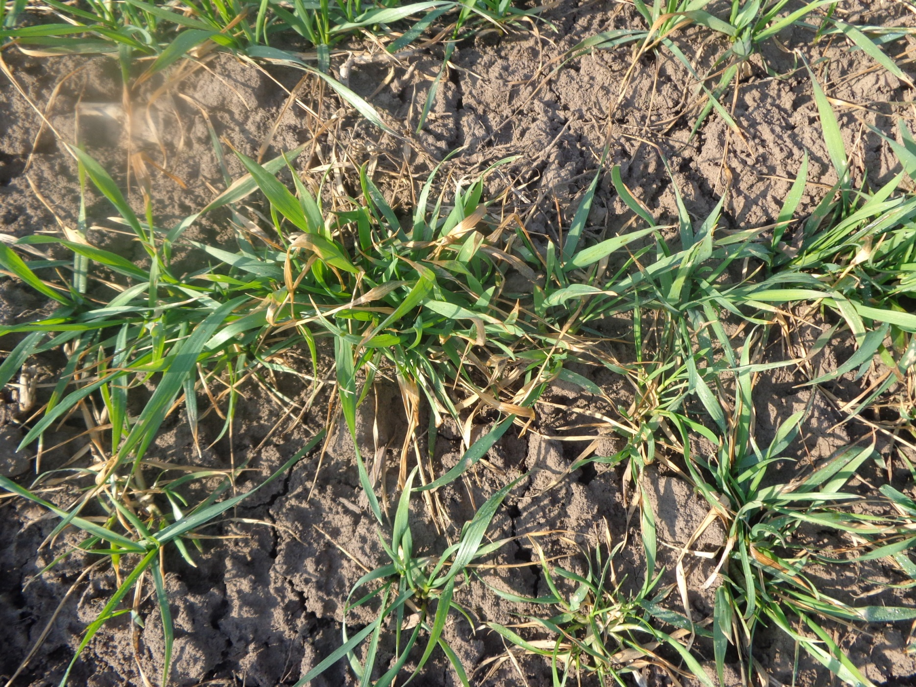
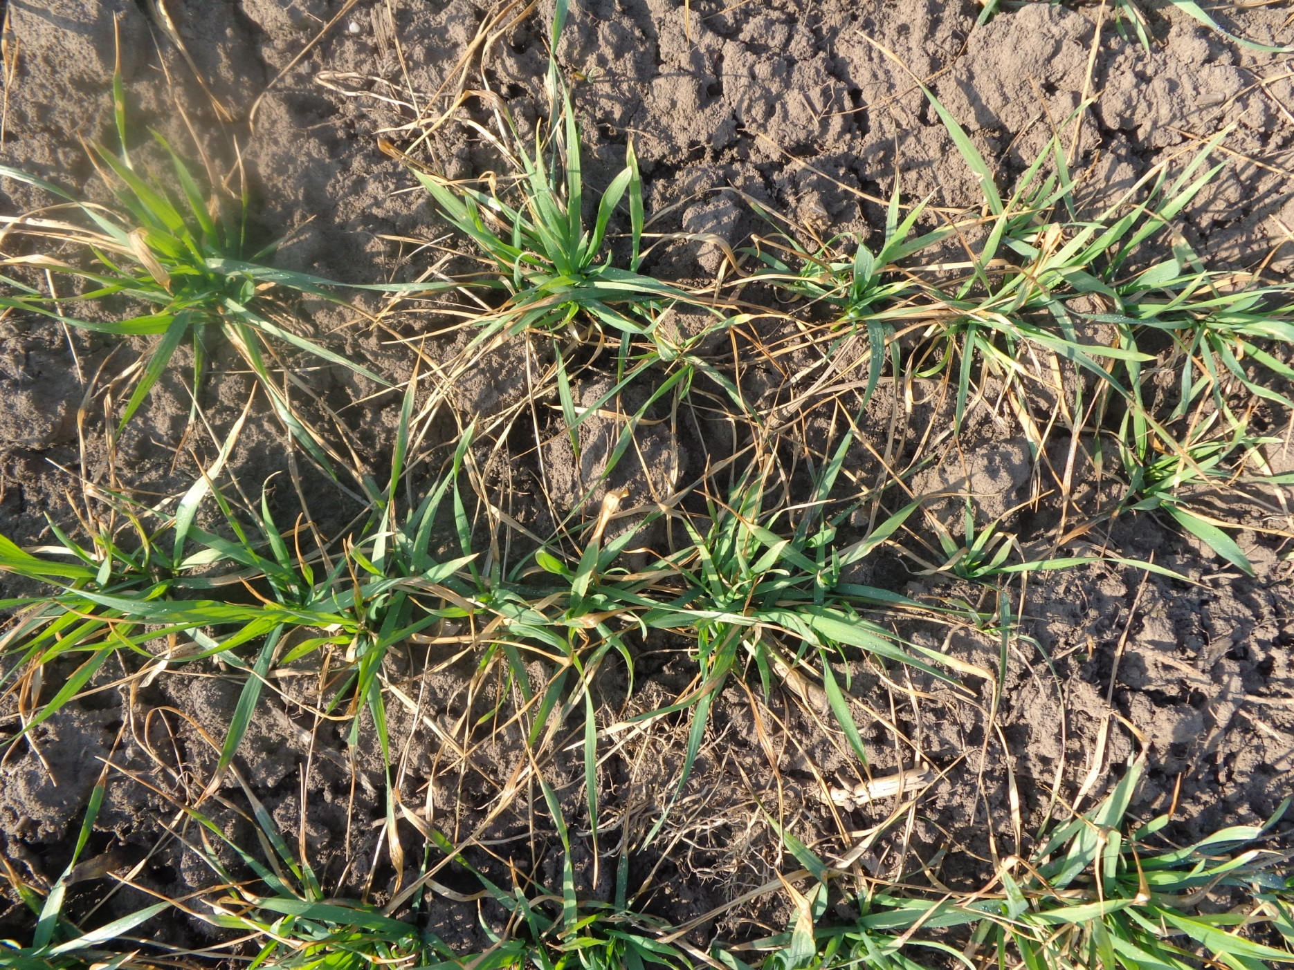
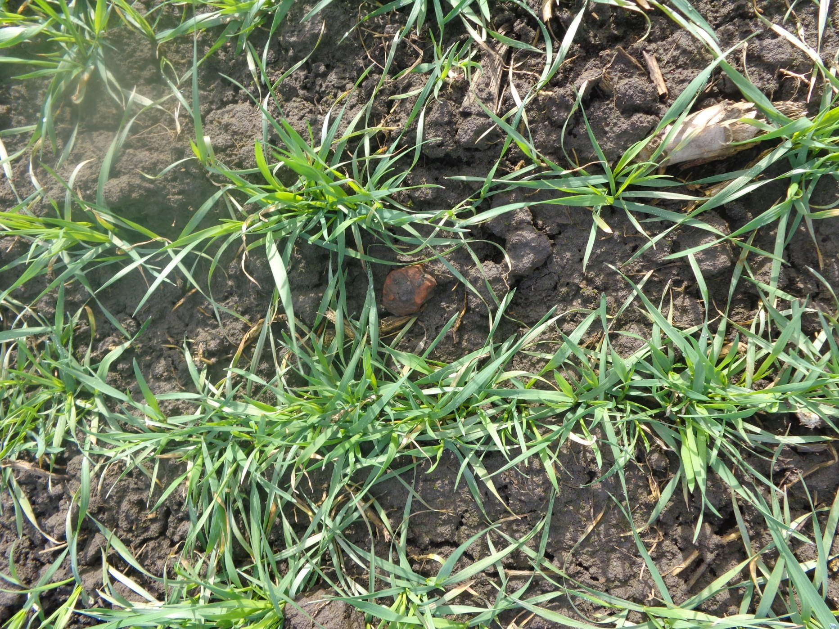
Dózis hatása a perzselésre gabonában
Notes:
kép: Kontroll
Kép: 100 kg/ha
Kép: 150 kg/ha
Kép: 200 kg/ha

Slide 41
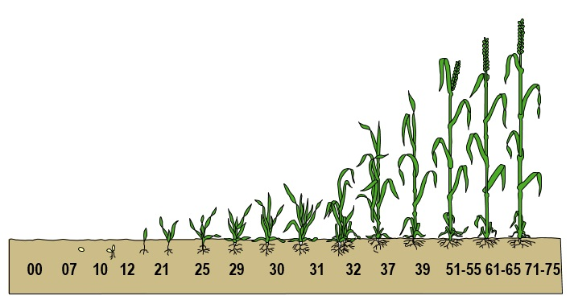
8 t/ha őszi búza N utánpótlása
20 kg/ha
50 kg/ha
(140 kg/ha + inhibítor)
90 kg/ha
30 kg/ha

Slide 42

ŐSZI KÁPOSZTAREPCE TÁPANYAG-UTÁNPÓTLÁSA

Slide 43
A REPCE TÁPANYAGIGÉNYE NAGY
Fajlagos tápanyagigény 1 t/ha terméshez:
N: 60 kg, P₂O₅: 25-35 kg, K₂O: 40-60 kg, CaO: 40-70 kg, MgO: 7-12 kg, SO₄: 15-17 kg,
B: 0,25 – 0,4 kg
4 to/ha termés
N: 240
P₂O₅: 100 – 140
K₂O₅: 160 – 240
CaO: 160 – 280
SO₄: 60 – 68
MgO: 28 – 48
B: 1,0-1,6

Slide 45
A REPCE TAVASZI N-ELLÁTÁSÁT MEGHATÁROZÓ TÉNYEZŐK
Az állomány fejlettsége
Az elvárt, illetve reálisan megcélzott hozam
Az időjárási körülmények, a fejlődés feltételei

Slide 46
A TAVASZ N-IGÉNY PONTOS MEGHATÁROZÁSA
A terméselváráshoz szükséges hatóanyag (6 kg N/100 kg termés) mennyiségét csökkenteni kell/lehet:
- a növényállomány által ősszel felvett N mennyiségével
- a talajban hozzáférhető N-készlettel

Slide 47
A TALAJBAN HOZZÁFÉRHETŐ N MENNYISÉGE
Méréssel (talajvizsgálat) lehet megállapítani
Mennyivel kalkuláljunk?
- jól áttelelt állománynál 20-25 kg/ha-t figyelembe vehetünk
- rosszul telelt állomány esetén ne vegyük figyelembe

Slide 48
A HELYESEN MEGHATÁROZOTT MENNYISÉG MELLETT A N KIJUTTATÁSÁNAK IDEJE ÉS MEGOSZTÁSÁNAK ARÁNYA BEFOLYÁSOLJA AZ EREDMÉNYESSÉGET

Slide 49
A TAVASZI N MEGOSZTÁSA FUNKCIÓJA SZERINT
ELSŐ FEJTRÁGYA
- a levelek, negatív szerek regenerálódása
- elágazások kifejlődése, megfelelő becőszám
képzése
- kijuttatás a vegetáció kezdetétől márc. elejéig
- alkalmazandó trágya: NS

Slide 50
A TAVASZI N MEGOSZTÁSA FUNKCIÓJA SZERINT
MÁSODIK FEJTRÁGYA
- becőképződés, szemképződés, ezermagtömeg
meghatározása
- kijuttatás ideje: zöldbimbós állapotban

Slide 51
KÉN TRÁGYÁZÁS
Kén hiányában a repce nem tudja hasznosítani a nitrogént
Terméshozam csökken
Olajtartalom csökken
Fehérjetartalom csökken

Slide 52
KÉN TRÁGYÁZÁS
A kén felvételének üteme azonos a nitrogén felvételével
A nitrogénnel együtt lehet kijuttatni kéntartalmú N trágyákkal

Slide 53
Repce tápanyag-utánpótlása
összesen | ősszel | tavasszal
3 tonna terméshez: N: 160 kg/ha hatóanyag P2O5: 80-110 kg/ha hatóanyag K2O: 120-140 kg/ha hatóanyag |  | első részlet | második részlet
 | 25 | 85 *(95-100) | 50 *(35-40)
 | 50 | 70 *(75-80) | 40 *(30-35)
 | 80-110
 | 120-140
4 tonna terméshez: N: 200 kg/ha hatóanyag P2O5: 80-110 kg/ha hatóanyag K2O: 120-140 kg/ha hatóanyag
 | 25 | 120 *(125-130) | 55 *(45-50)
 | 50 | 100 *(105-110) | 50 *(40-45)
 | 80-110
 | 120-140

Slide 54
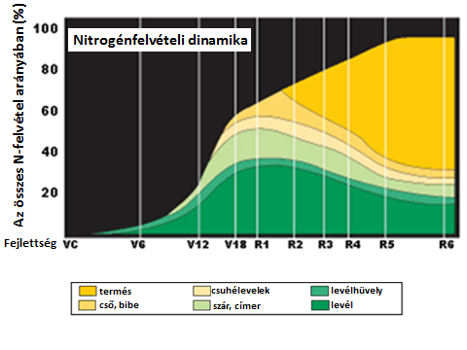
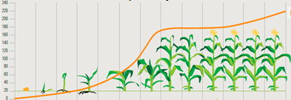
Kukorica N-felvételi görbéje
A kukorica N-felvételi dinamikája (Iowa State University Extension)
VC: koleoptil felnyílása; V: vegetatív fázis (kifejlett levelek száma; R: reproduktív fázis (R1-virágzás, bajusz megjelenése; R3-tejes érés; R5-dentesedés; R6-teljes érés)
Notes:
A szántóföldi növények intenzív tápelemfelvételi időszaka a tenyészidőszak első felében zajlik (kritikus időszak: kukorica 10-leveles fejlettségtől címerhányásig; búza - bokrosodás-szárbaindulás)
Ha ezt az időszakot szeretnénk lefedni, akkor (különösen csapadékos évjáratban) a vetés előtt kijuttatott N nem elegendő.

Slide 55
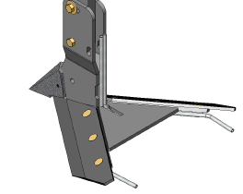
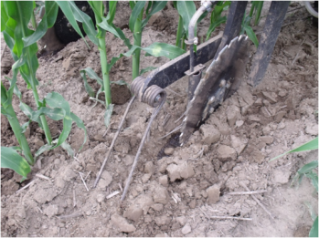
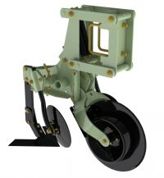

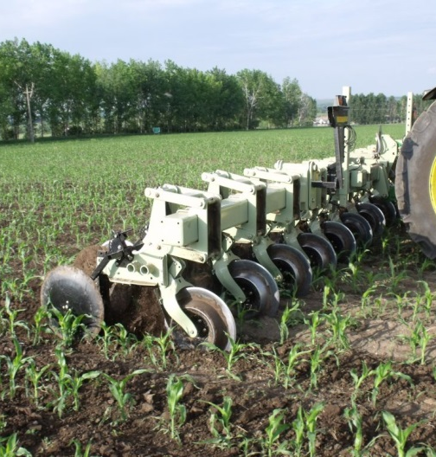
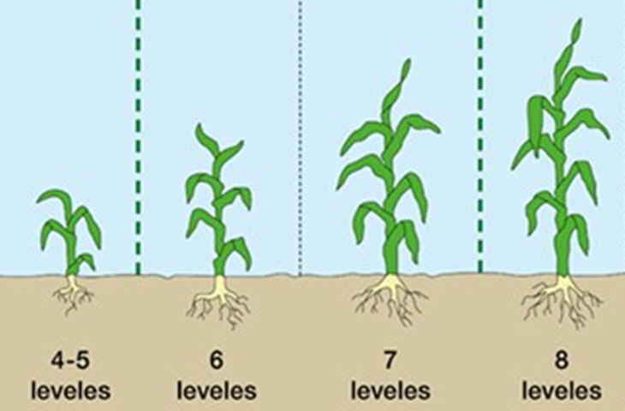
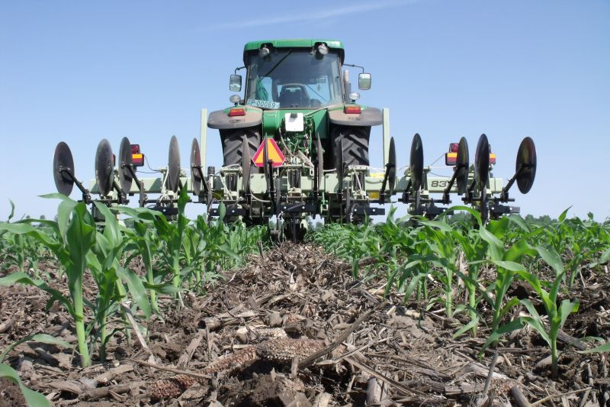
Kukorica fejtrágyázás
+
+
4-5-levél
6-levél
7-levél
8-levél

Slide 56
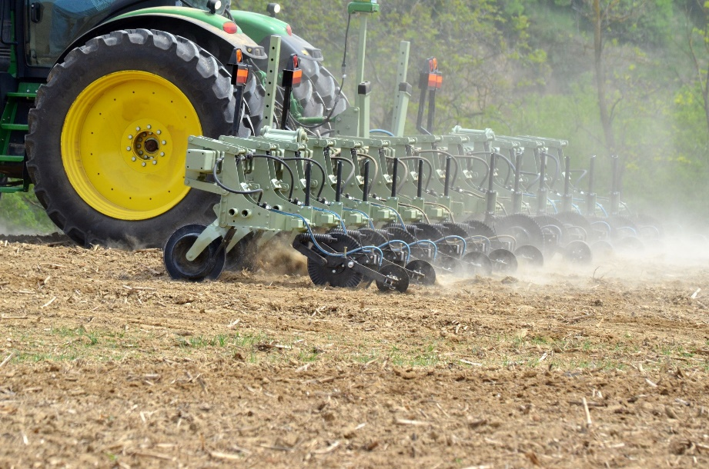
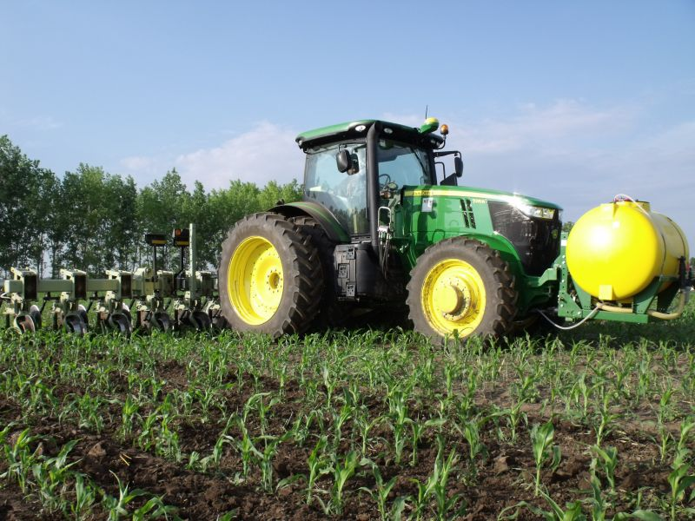
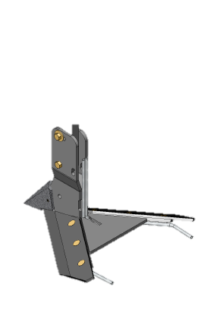
Pozícionált N-kijuttatás
10-15 cm
4-7 cm
Notes:
Bal oldal: injektálás a vetéssel egymenetben a fiatal növény estében, Jobb oldal:kultivátorral N-kijuttatás

Slide 57
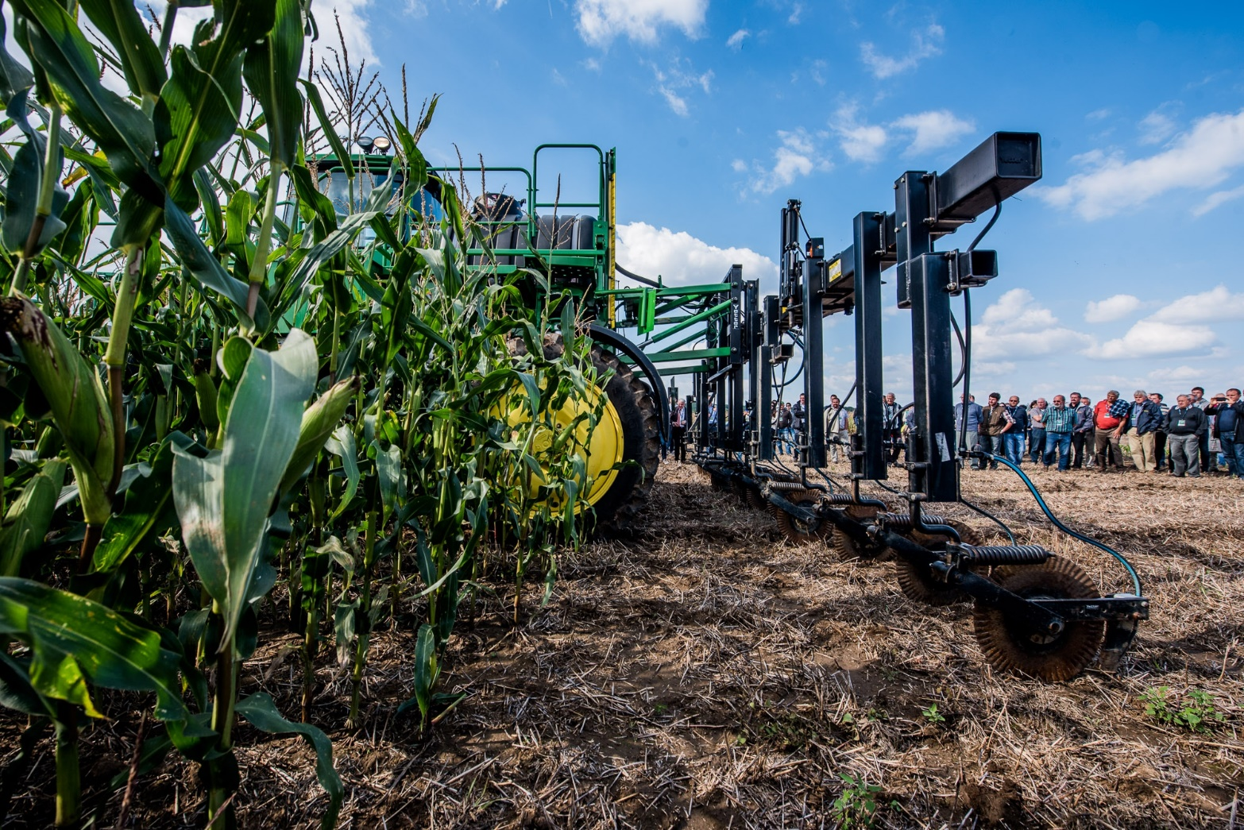
Növénygondozás 50 cm-nél magasabb kukorica állományban – Injektor tárcsák
- Permetező keret helyére új keret
felakasztás
- Maximális művelési sebesség
20 km/h
- 12 művelt sor
300l/ha
3m^3 tartály
10 ha 30-40 perc+ 10-15 perc töltés
10-12 ha/h
Notes:
12 sor * 0,762 = 9,144m, 10000/9,144=1093; 1,093/20=0,0547h/ha 3-4 perc/ha

Slide 58
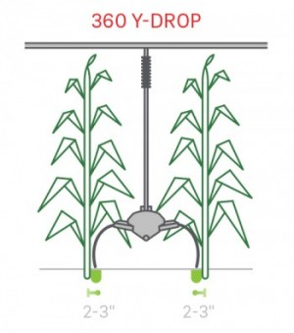


Növénygondozás 50 cm-nél magasabb kukorica állományban
Nitrosol kijuttatás
N igény 70%-a 10 leveles
állapot után jelentkezik
A levegőbe kijuttatott szer
nagy veszteség árán hasznosul csak
Lehelyezés talajon, sortól 15 cm-es
sávban hatékony
15 cm
https://360yieldcenter.com/nitrogen-management/n-application-location-location-location/

Slide 59
Köszönöm a megtisztelő figyelmet!
Notes:
A tavalyi évben a régiós rendezvényeinken részletesen ismertettük a termesztéstechnológiát a kedves partnerekkel, idén már csak pár kulcsfontosságú technológiai elemet szeretnénk bemutatni műszaki és agronómiai szemszögből egyaránt.

